Slide 1
Ôn bài cũ

Slide 2
uôn
uông
nỗi buồn
luống rau
chuồn chuồn
con cà cuống
cuồn cuộn
buồng chuối

Slide 3
1
Đọc

Slide 4
CHÀO MỪNG CÁC CON ĐẾN VỚI TIẾT
TIẾNG VIỆT
Bài 69: ươi ươu

Slide 5
1
Nhận biết
ươi
Chim khướu biết bắt chước tiếng người.
ươu

Slide 6
2
Đọc
ươ
ươ
ươu
ươi

Slide 7
2
Đọc
ươi
ng
ươi
người

Slide 8
Mình cùng thi tài!
Taïo tieáng môùi coù vaàn ươi, ươu

Slide 9
Mình cùng thi tài!
Taïo tieáng môùi coù vaàn ươi, ươu
lười
M:
l
ươi
lười

Slide 10
2
Đọc
bưởi
cười
lưới
mười
bướu
hươu
khướu
rượu

Slide 11
cười
tươi
ươi
ươi

Slide 12
ươi
quả bưởi

Slide 13
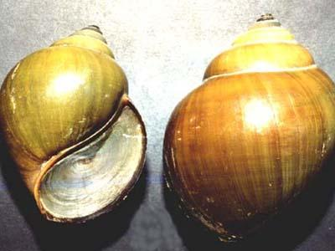
ươu
ốc bươu

Slide 14
tươi cười
quả bưởi
ốc bươu

Slide 15
ươi
ươu
bưởi
cười
lưới
mười
bướu
hươu
khướu
rượu
tươi cười
quả bưởi
ốc bươu

Slide 16
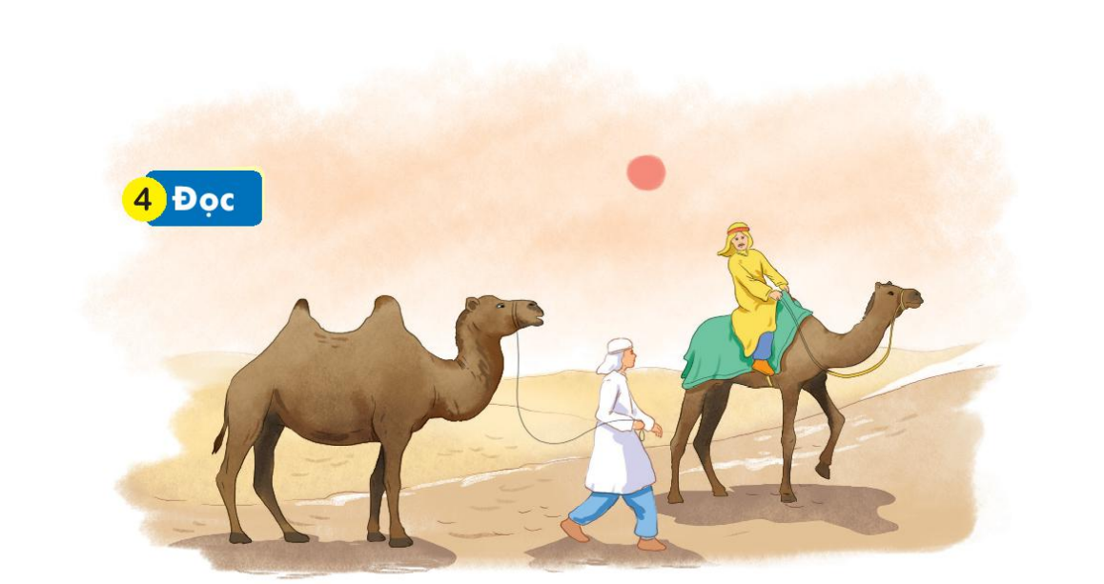
Lạc đà là con vật đặc biệt. Nó có cái bướu to trên lưng. Bướu của lạc đà là nơi dự trữ chất béo. Nhờ thế, nó có thể sống qua nhiều ngày mà không cần ăn uống. Lạc đà giúp con người băng qua những vùng sa mạc khô cằn.
Notes:
Chưa có hiệu ứng

Slide 17
Lạc đà là con vật đặc biệt. Nó có cái bướu to trên lưng. Bướu của lạc đà là nơi dự trữ chất béo. Nhờ thế, nó có thể sống qua nhiều ngày mà không cần ăn uống. Lạc đà giúp con người băng qua những vùng sa mạc khô cằn.
Notes:
Chưa có hiệu ứng

Slide 18
2
1
Lạc đà là con vật đặc biệt. Nó có cái bướu to trên lưng. Bướu của lạc đà là nơi dự trữ chất béo. Nhờ thế, nó có thể sống qua nhiều ngày mà không cần ăn uống. Lạc đà giúp con người băng qua những vùng sa mạc khô cằn.
3
4
5
Notes:
Chưa có hiệu ứng

Slide 19
Lạc đà là con vật đặc biệt.
Notes:
Chưa có hiệu ứng

Slide 20
Lạc đà là con vật đặc biệt. Nó có cái bướu to trên lưng.
Notes:
Chưa có hiệu ứng

Slide 21
Lạc đà là con vật đặc biệt. Nó có cái bướu to trên lưng. Bướu của lạc đà là nơi dự trữ chất béo.
Notes:
Chưa có hiệu ứng

Slide 22
Lạc đà là con vật đặc biệt. Nó có cái bướu to trên lưng. Bướu của lạc đà là nơi dự trữ chất béo. Nhờ thế, nó có thể sống qua nhiều ngày mà không cần ăn uống.
Notes:
Chưa có hiệu ứng

Slide 23
Lạc đà là con vật đặc biệt. Nó có cái bướu to trên lưng. Bướu của lạc đà là nơi dự trữ chất béo. Nhờ thế, nó có thể sống qua nhiều ngày mà không cần ăn uống. Lạc đà giúp con người băng qua những vùng sa mạc khô cằn.
Notes:
Chưa có hiệu ứng

Slide 24
Lạc đà là con vật đặc biệt. Nó có cái bướu to trên lưng. Bướu của lạc đà là nơi dự trữ chất béo. Nhờ thế, nó có thể sống qua nhiều ngày mà không cần ăn uống. Lạc đà giúp con người băng qua những vùng sa mạc khô cằn.
Notes:
Chưa có hiệu ứng

Slide 25
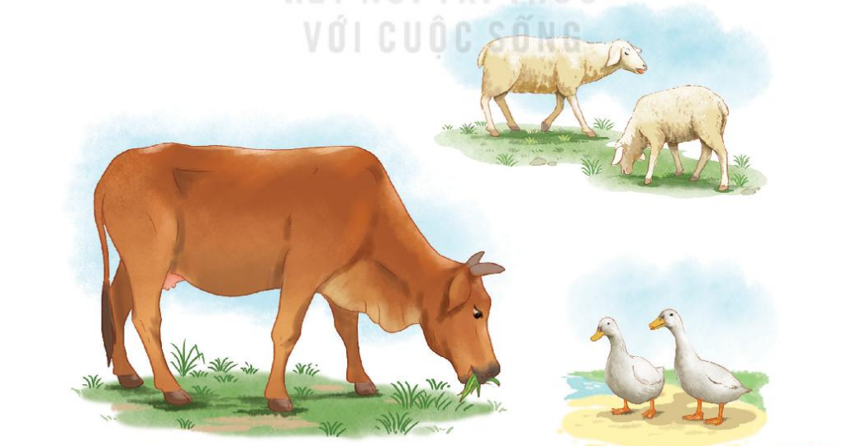
Lợi ích của vật nuôi
5
Nói

Slide 26
Viết vở

